Slide 1

«Мир воздушной авиации»
Муниципальное бюджетное образовательное учреждение дополнительного образования «Дом детского творчества «Синяя птица» города Кургана
Пилот всегда стремится к новым знаниям.
Составитель пед. доп. обр.: Субботина Ю.В.

Slide 2
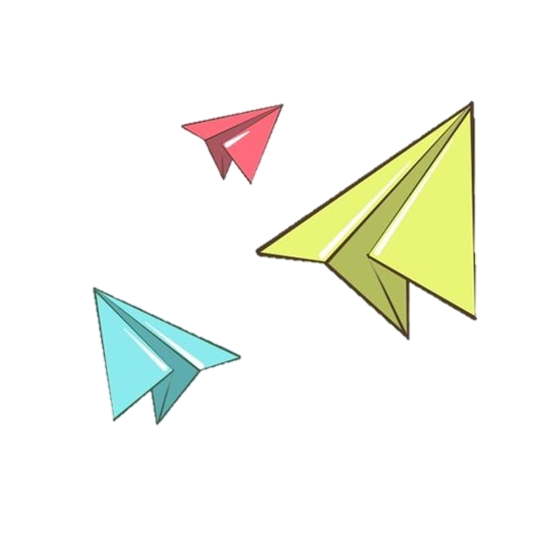
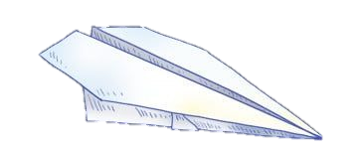
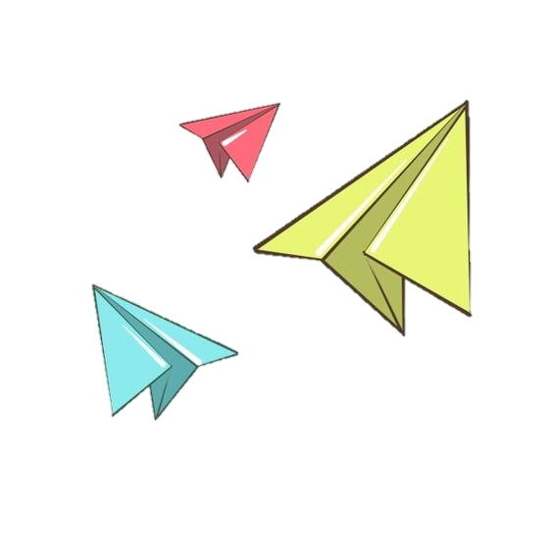
Вопрос 1
Какой летательный аппарат не использует принцип свободного полета?
Дирижабль
Самолёт
Планер
Воздушный змей

Slide 3
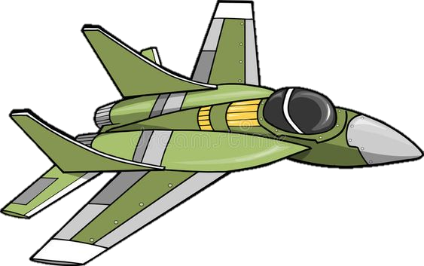
Правильный ответ
Самолёт

Slide 4
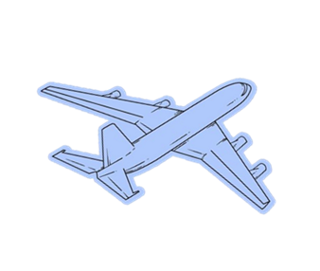

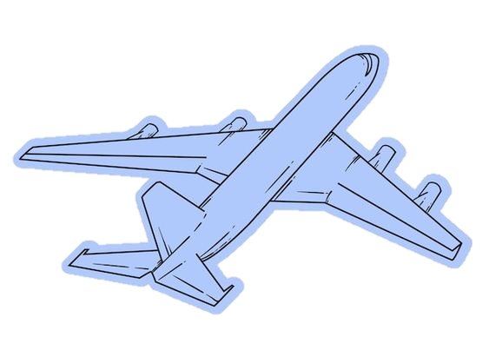
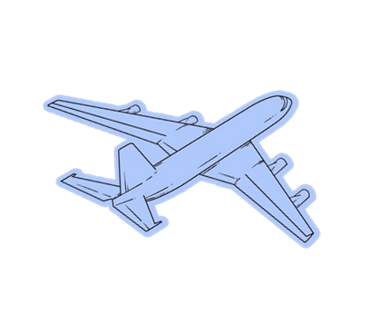
Вопрос 2
Что не входит в конструкцию самолёта?
Клюв
Киль
Крылья

Slide 5

Правильный ответ
Клюв

Slide 6

Вопрос 3
Что значат буквы в названии самолета Ил-1:
а) Произведен в Ижевске на авиастроительном заводе им. Ленина
б) Самолет разработан под руководством конструктора С. В. Ильюшина
в) Истребитель легкий

Slide 7
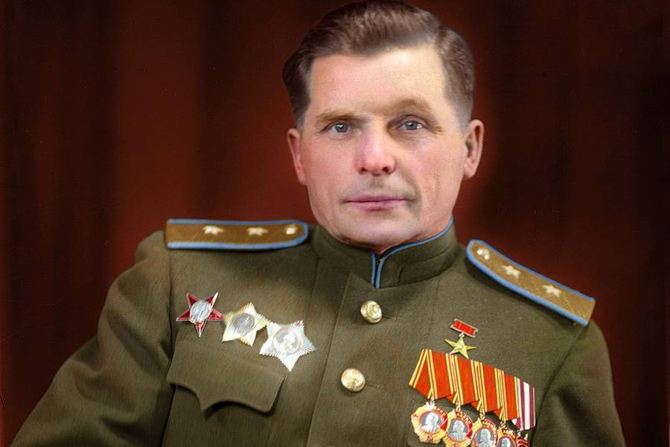
Правильный ответ
Самолет разработан под руководством конструктора С. В. Ильюшина

Slide 8
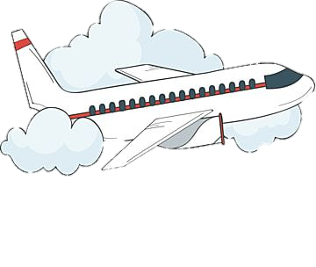

Вопрос 4
Что в переводе с латинского означает «авиация»:
а) Летать
б) Полёт
в) Птица

Slide 9
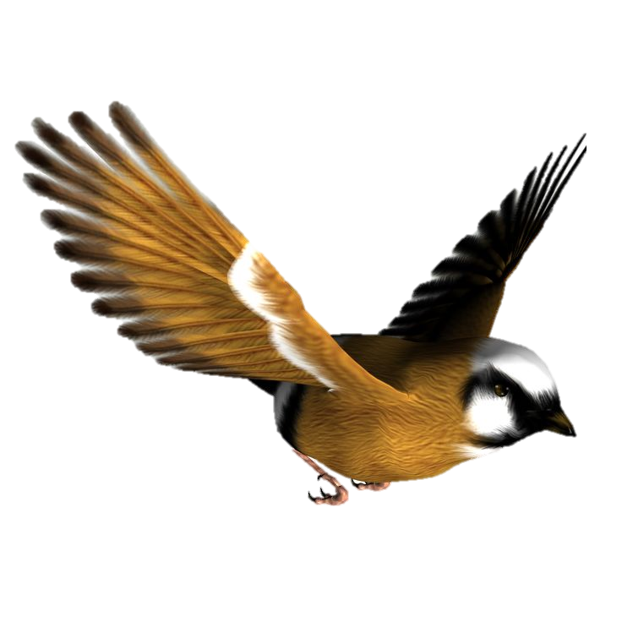
Правильный ответ
Птица

Slide 10


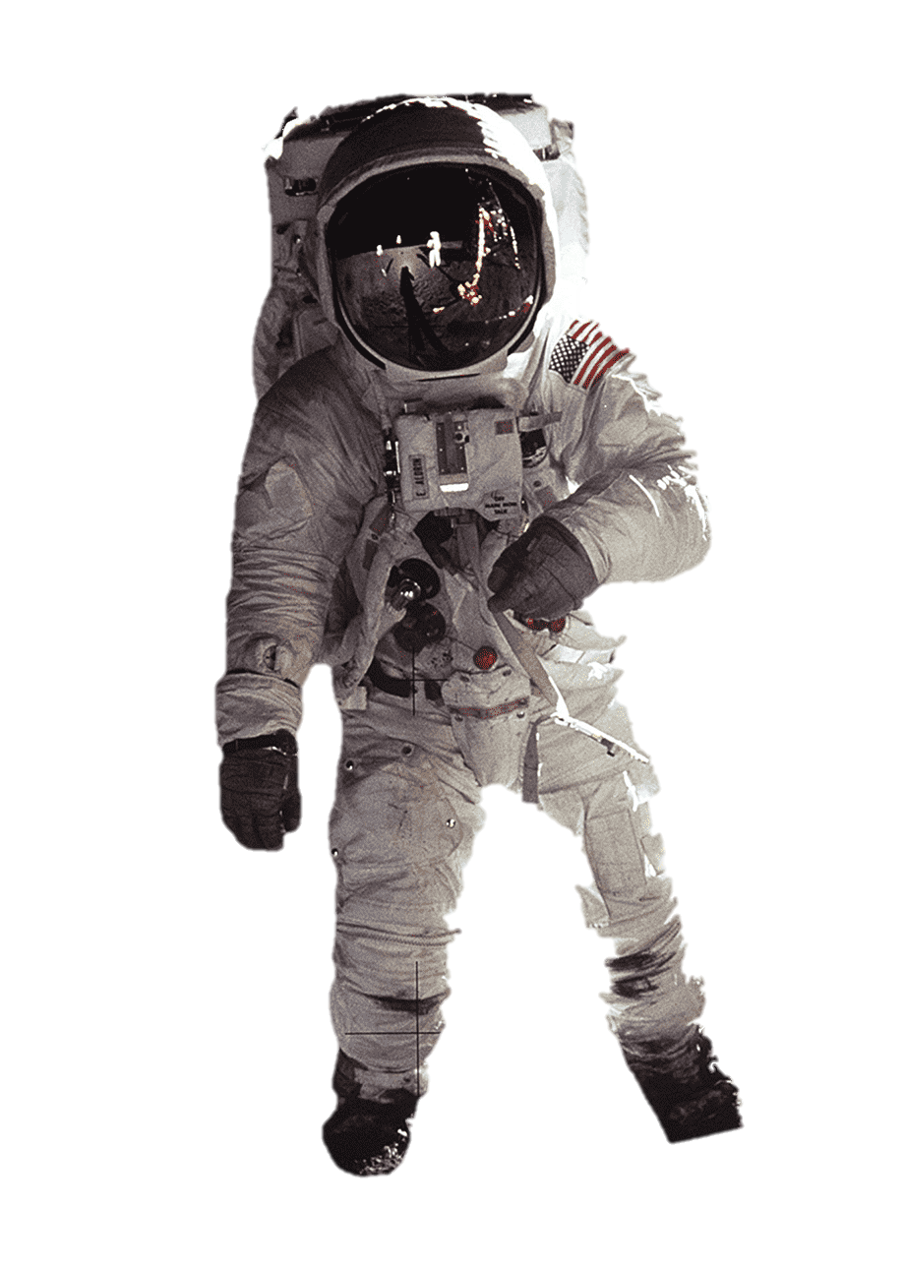
Вопрос 5
Какое изобретение впервые позволило людям взлететь в воздух:
а) Воздушный шар
б) Порох
в) Ракета

Slide 11
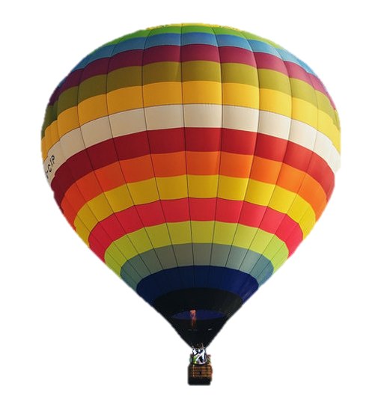
Правильный ответ
Воздушный шар

Slide 12

Вопрос 6
В какой стране расположено основное производство авиалайнеров «Боинг»:
а) Германия
б) Франция
в) США

Slide 13

Правильный ответ
США

Slide 14

Вопрос 7
Как по-другому называют летчика?

Slide 15

Правильный ответ
Пилот

Slide 16
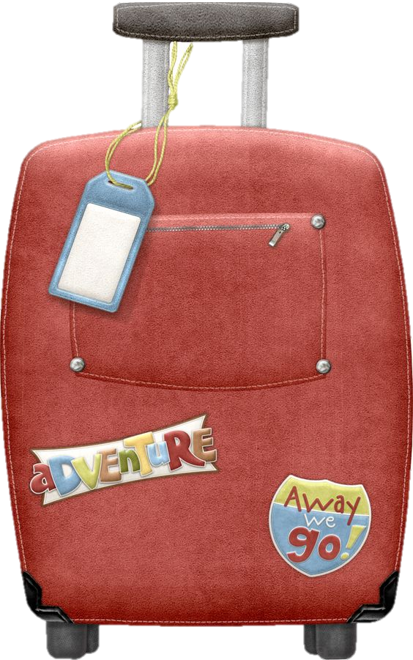



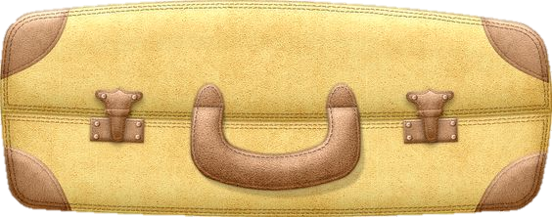
Вопрос 8
Вокзал для самолетов?

Slide 17
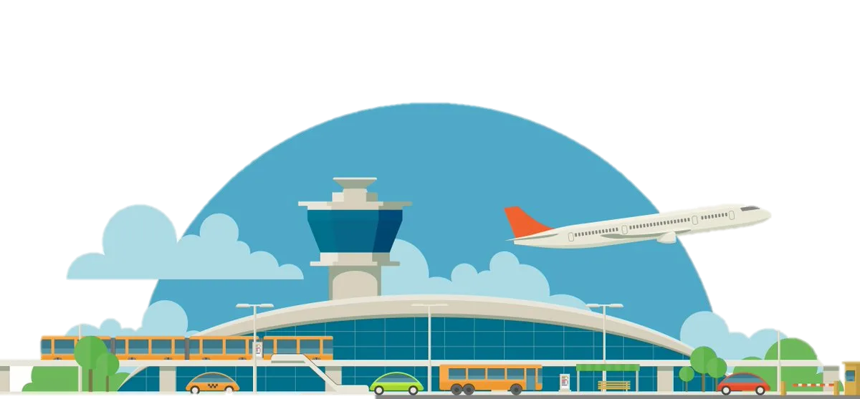
Правильный ответ
Аэропорт

Slide 18
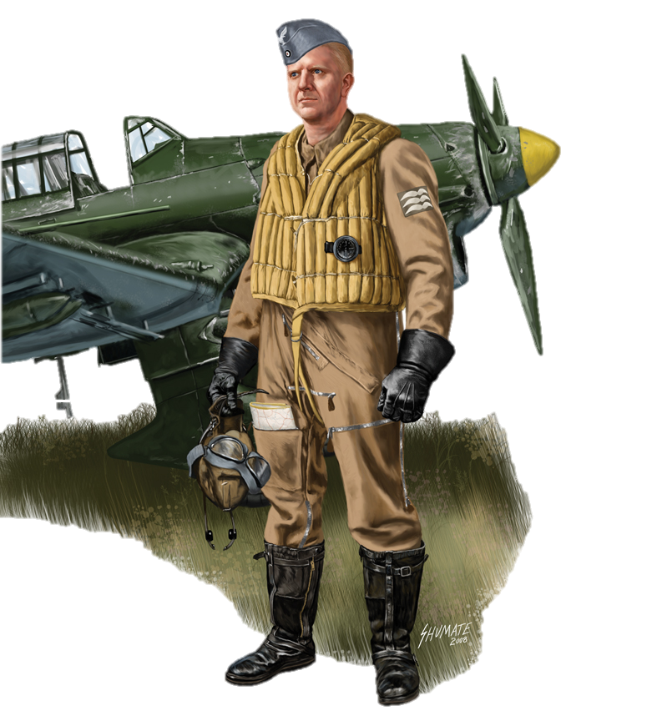
Вопрос 9
Марка отечественного самолета?

Slide 19
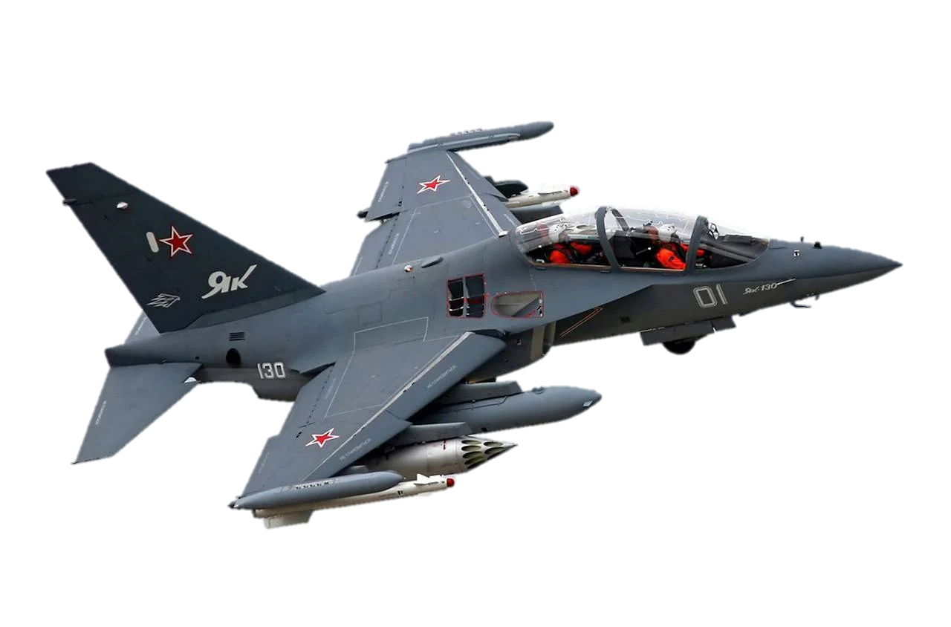
Правильный ответ
Як

Slide 20

Вопрос 10
Как вы думаете, что изобрели первым ?
А ) Парашют
Б) Воздушный шар
В) Самолёт

Slide 21



Правильный ответ
Парашют

Slide 22
«Мир воздушной авиации»
Муниципальное бюджетное образовательное учреждение дополнительного образования «Дом детского творчества «Синяя птица» города Кургана
Пилот всегда стремится к новым знаниям.
Составитель пед. доп. обр.: Субботина Ю.В.

